Slide 1

InvenTrack
Har bir jihoz hisobda, har bir o'zgarish tarixda.
Jamoa: 404 Found
Boynazarov N. · Artikmuratov D. · Ro’ziboyev G. · Yo’ldosheva S. · Eshnazarova F. · Tursunov A.
Notes:
Assalomu alaykum! Biz 404 Found jamoasimiz. Bugun sizga InvenTrack — tashkilotdagi kompyuter va texnik vositalarni elektron hisobga olish tizimini taqdim etamiz. Shiorimiz: har bir jihoz hisobda, har bir o'zgarish tarixda.

Slide 2




Muammo
Qog'oz va Excel
Eskirgan ma'lumot
Hisob tarqoq fayllarda yuritiladi
Kim, qayerda — noma'lum
Yo'qolgan texnika
Uzoq inventarizatsiya
Jihozni topish qiyin
Haftalab qo'lda sanash
Notes:
Ko'pchilik tashkilotlarda jihozlar qog'oz yoki Excel'da yuritiladi. Natijada ma'lumot eskiradi, texnika yo'qoladi, inventarizatsiya esa juda ko'p vaqt oladi.

Slide 3
Maqsad va yechim
Maqsad
Yechim
Jihozlarni elektron hisobga olish web-tizimini yaratish
Yagona baza
Avtomatik inventar raqam
To'liq o'zgarishlar tarixi
Bir tugmada hisobot
Notes:
Maqsadimiz — jihozlarni bitta web-tizimda hisobga olish. Yechim: yagona baza, avtomatik inventar raqam, to'liq tarix va tez hisobot.

Slide 4




Asosiy funksiyalar
Hisobga olish
Joylashuv va mas'ul
Qo'shish, tahrirlash, arxivlash, INV-2026-0001
Xona, bo'lim, mas'ul shaxs
Holat va ta'mir
Tarix va hisobot
Texnik holat, ta'mir qaydlari
Timeline, Excel/PDF, QR-kod
Notes:
Funksiyalarni to'rt guruhga ajratdik: hisobga olish, joylashuv va mas'ul, holat va ta'mir, tarix va hisobot.

Slide 5








Hisobga olinadigan jihozlar
Kompyuter
Monitor
Printer
Proyektor
Router
UPS
Noutbuk
Yangi tur
Notes:
Tizim yettita asosiy jihoz turini qo'llab-quvvatlaydi. Administrator istalgan vaqtda yangi tur qo'sha oladi.

Slide 6
Tizim ishlash jarayoni
1
2
3
4
5
Kirish
Qo'shish
Biriktirish
Yangilash
Hisobot
Login, rol
INV raqam
Xona, mas'ul
Holat, ta'mir
Excel / PDF
Notes:
Jarayon: foydalanuvchi kiradi, jihoz qo'shiladi va avtomatik raqam oladi, xona va mas'ulga biriktiriladi, holati yangilanadi, oxirida hisobot olinadi. Har bir qadam tarixga yoziladi.

Slide 7
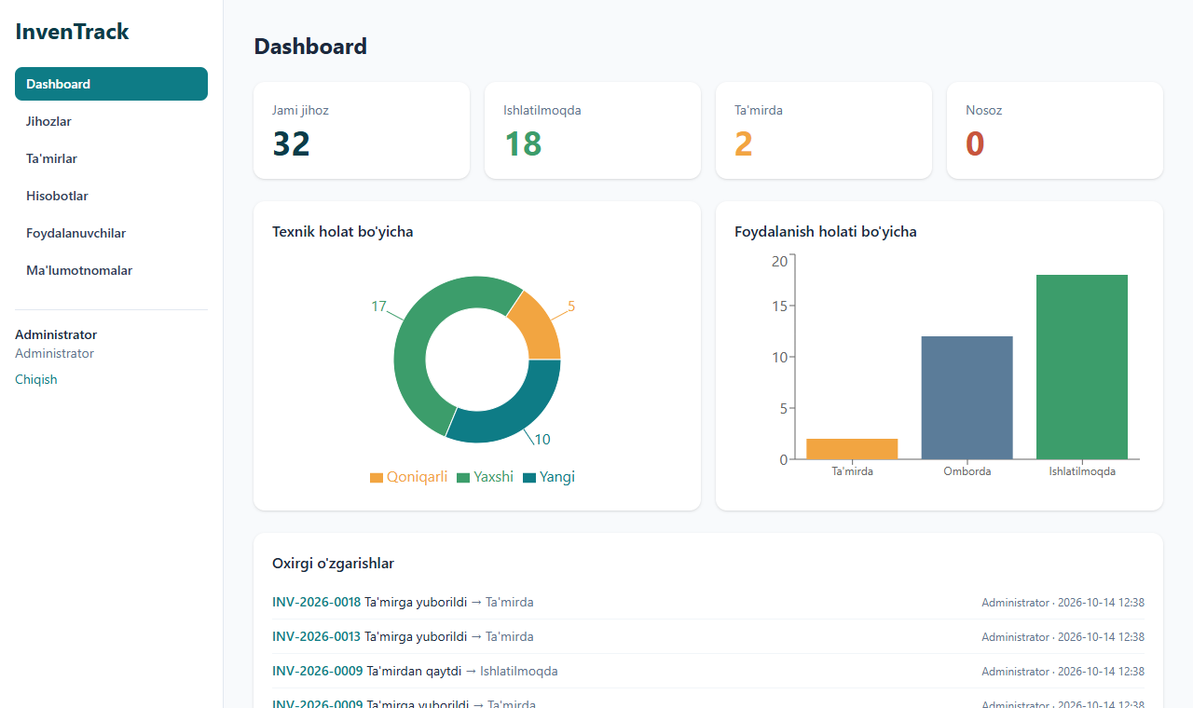
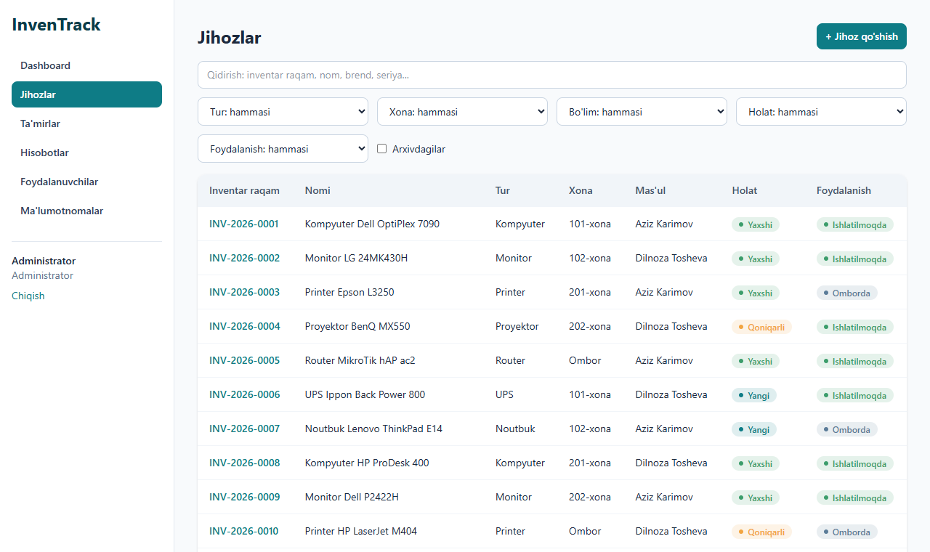
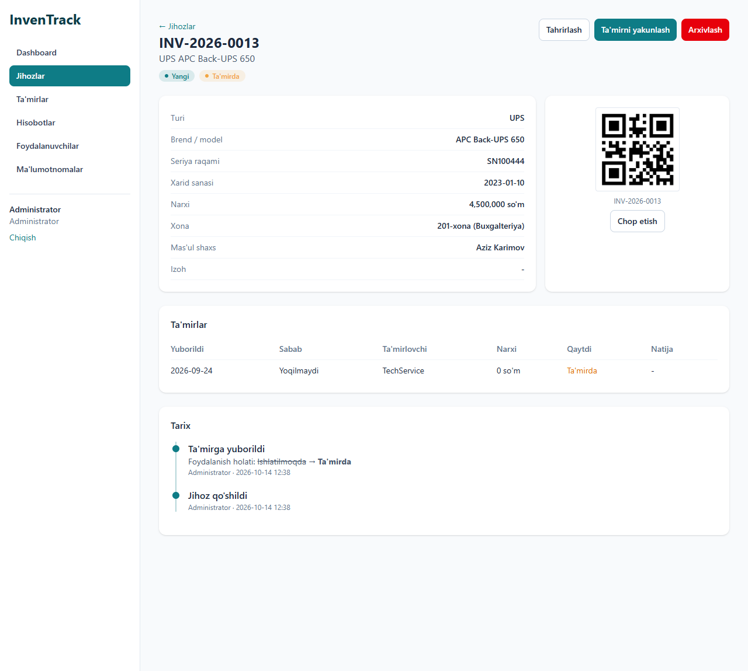
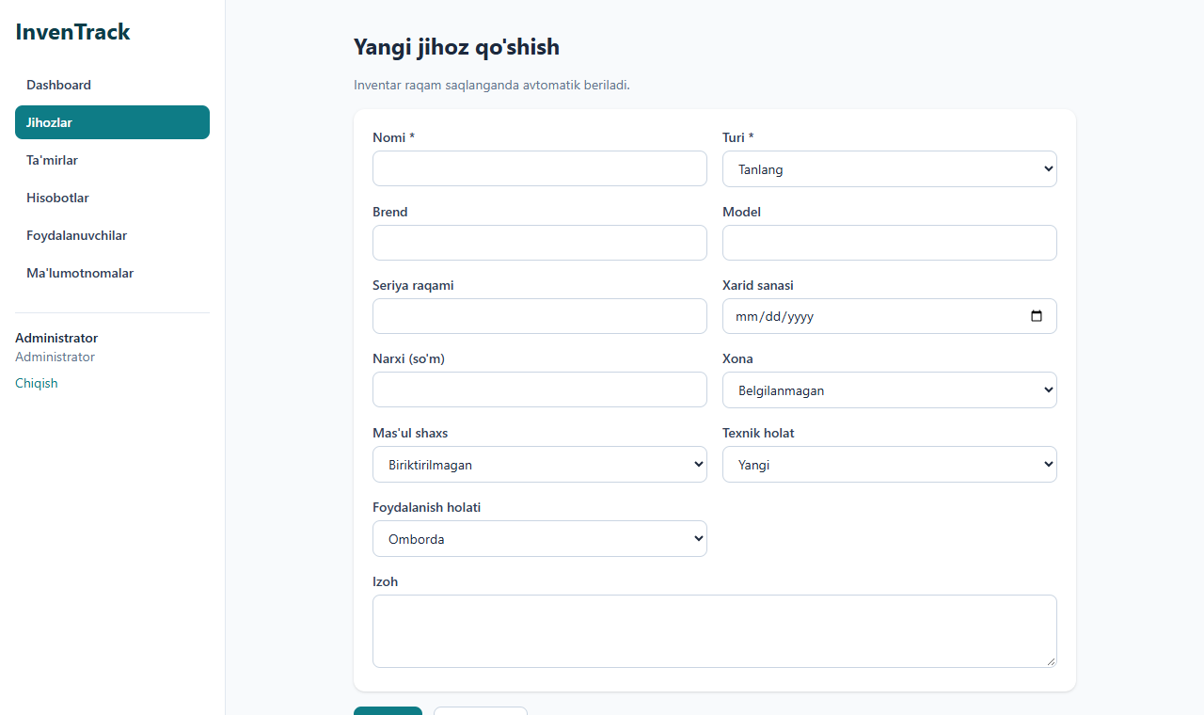
Demo: asosiy ekranlar
Dashboard
Jihozlar ro'yxati
Jihoz kartochkasi
Qo'shish formasi
Notes:
Bu ilovaning haqiqiy skrinshotlari: dashboard, jihozlar ro'yxati, jihoz kartochkasi QR-kod va tarix bilan, hamda qo'shish formasi. Ma'lumotlar sinov uchun.

Slide 8
Jihoz tarixi
Misol: INV-2026-0007 · Dell OptiPlex
12.01.2026
Jihoz qo'shildi Yangi · Omborda
03.02.2026
Ko'chirildi Ombor → 204-xona
15.05.2026
Mas'ul o'zgardi A. Karimov → B. Tosheva
20.08.2026
Ta'mirga yuborildi Nosoz · Ta'mirda
02.09.2026
Ta'mirdan qaytdi Yaxshi · Ishlatilmoqda
Notes:
Bu bitta jihozning tarixi: kim, qachon, nima o'zgargani yozilgan. Misol uchun sinov ma'lumotlari ishlatilgan. Tarix yozuvlari o'zgartirilmaydi.

Slide 9



AI yordamchi: savol bering, javob oling
Tabiiy tilda savol
Qaysi bo'limda eng ko'p nosoz jihoz bor?
Buxgalteriya bo'limida: 4 ta nosoz jihoz, ulardan 3 tasi printer.
Faqat o'qiydi, o'zgartirmaydi
Bepul modellar, zaxira zanjiri
Namuna savol-javob
Notes:
Tizimga AI yordamchi qo'shiladi: foydalanuvchi oddiy o'zbek tilida savol beradi, masalan qaysi bo'limda nosoz jihoz ko'p. Agent faqat oldindan belgilangan xavfsiz asboblarni chaqiradi, bazani o'zgartira olmaydi va foydalanuvchi roliga ko'ra ma'lumot oladi. Model OpenRouter orqali bepul modellar zanjiri bilan ishlaydi, biri javob bermasa keyingisi ishga tushadi.

Slide 10



Foydalanuvchi rollari
Administrator
Mas'ul shaxs
Xodim
Hamma narsa: jihoz, foydalanuvchi, ma'lumotnoma
O'z jihozlarini ko'radi, holatini yangilaydi, ta'mir qayd etadi
Faqat ko'rish
Notes:
Uch rol: Administrator hamma narsani boshqaradi, Mas'ul shaxs o'z jihozlarini yangilaydi, Xodim faqat ko'ra oladi. Ruxsatlar serverda tekshiriladi.

Slide 11






Kiberxavfsizlik choralari
Parollar
JWT kirish
Rollar nazorati
bcrypt bilan hash, ochiq saqlanmaydi
Qisqa muddatli token
Ruxsat serverda tekshiriladi (RBAC)
Kirish tekshiruvi
Himoya sarlavhalari
AI va audit
Zod validatsiya, Prisma — SQL-injection yo'q
Helmet, CORS, login urinishlari limiti
AI faqat o'qiydi, so'rovlar yoziladi; kalitlar .env'da
Notes:
Xavfsizlik bo'yicha: parollar bcrypt bilan hashlanadi; JWT qisqa muddatli; ruxsatlar frontendda emas, serverda tekshiriladi; barcha kirish ma'lumotlari Zod bilan tekshiriladi, Prisma parametrlangan so'rovlar ishlatadi; Helmet, CORS va login urinishlari cheklanadi; barcha o'zgarishlar tarixga yoziladi; kalitlar kodda emas, .env faylida.

Slide 12
Texnologiyalar va ma'lumotlar bazasi
Frontend
React · TypeScript · Vite · Tailwind
users
departments
Ma'lumot
TanStack Query · Recharts
equipment
rooms
Backend
Node.js · Express · Zod
equipment_types
repairs
Baza
PostgreSQL · Prisma ORM
AI
OpenRouter · bepul modellar
equipment_history
Notes:
Frontend React va TypeScript, backend Node.js va Express, ma'lumotlar bazasi PostgreSQL, Prisma ORM orqali. Markazda equipment jadvali, unga turlar, xonalar, ta'mirlar va tarix bog'langan.

Slide 13
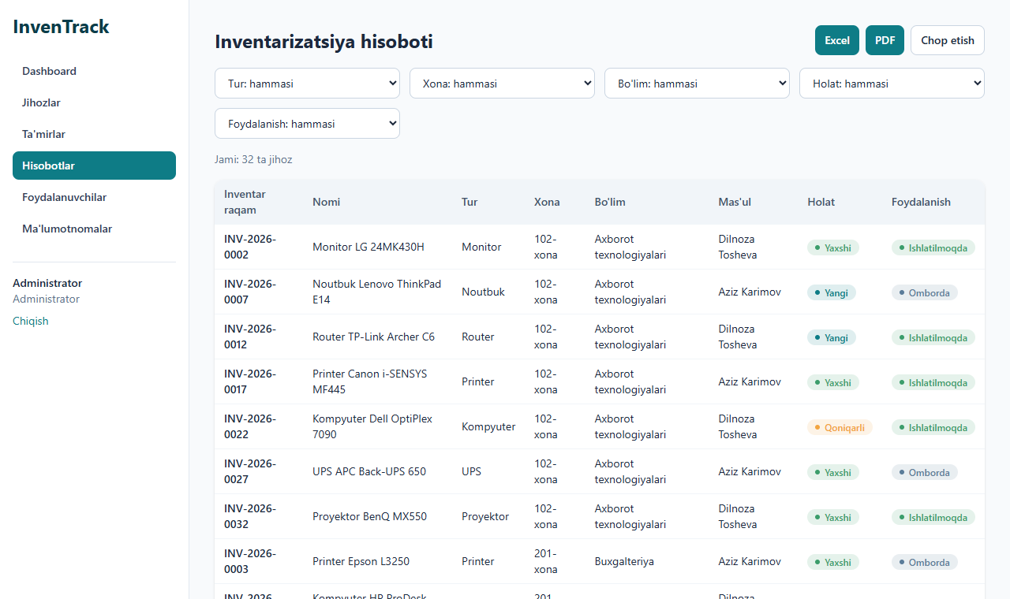

Inventarizatsiya hisoboti
Xona
Bo'lim
Tur
Holat
Filtrlang → ko'ring → yuklab oling
Excel (.xlsx)
Chop etish
PDF
Notes:
Hisobotni xona, bo'lim, tur va holat bo'yicha filtrlash mumkin. Natija Excel yoki PDF'ga yuklanadi, chop etishga qulay ko'rinishi ham bor.

Slide 14
Natija va kelajak rejalari
Natija
Kelajak
Yagona elektron hisob
To'liq tarix
Tez hisobot
Xavfsiz kirish
AI yordamchi
AI: tahliliy xulosalar
QR / shtrix-kod skaner
Bildirishnomalar
Mobil ilova
Notes:
Natijada tashkilot jihozlarining yagona, xavfsiz va yangilanib turadigan hisobi paydo bo'ladi. Kelajakda QR skaner, bildirishnomalar va mobil ilova qo'shishni rejalashtirganmiz.

Slide 15





Jamoa: 404 Found
Boynazarov Nurmuhammad
Dalerbek Artikmuratov
Ro’ziboyev G’olibjon
Project Manager
Full-Stack va AI Engineer
Backend Developer
Reja, vazifalar taqsimoti, muddat va taqdimot
Arxitektura, integratsiya, AI yordamchi
API, ma'lumotlar bazasi, xavfsizlik
Yo’ldosheva Sanobar
Eshnazarova Feruza
Tursunov Atham
Frontend Developer
Data Analyst
QA va hujjatlar
Interfeys, dashboard, responsive dizayn
Hisobotlar, ko'rsatkichlar, ma'lumot tahlili
Testlash, foydalanuvchi qo'llanmasi, demo ma'lumotlar
Notes:
Jamoamiz 404 Found, olti kishidan iborat. Nurmuhammad loyihani boshqaradi, Dalerbek arxitektura va AI yordamchi ustida ishladi, G'olibjon backend va xavfsizlikni, Sanobar frontendni qurdi, Feruza hisobot va ko'rsatkichlarni tahlil qildi, Atham testlash va hujjatlarni yuritdi. Biz tizimni pilot sifatida bitta bo'limda sinab ko'rishga tayyormiz.

Slide 16
E'tiboringiz uchun rahmat!
Savol-javob
InvenTrack · 404 Found
Notes:
E'tiboringiz uchun rahmat! Savollaringiz bo'lsa, javob beramiz.

